Slide 2
ΕΙΣΑΓΩΓΗ
Σε παλαιότερες εποχές ήταν σχεδόν αποδεκτή η άποψη του Carl Jacobi (1805-1840) ότι :
«Τα μαθηματικά υπηρετούν τίποτε άλλο από την τιμή του ανθρώπινου πνεύματος».
Αυτή η όχι μόνο αφηρημένη φυσικά αποτέλεσμα όχι μόνο της θεωρητικής ενασχόλησης της πλειονότητας των μαθηματικών της εποχής του, αλλά και της και θεωρητική τοποθέτηση, αλλά και η κάπως υπερήφανη θέση, που ήταν έπαρσης που είχε δημιουργήσει ο «αιώνας της λογικής» στους τότε διανοητές, είχε ως συνέπεια τη χαριτωμένη εκείνη μα καθόλου τιμητική έκφραση ότι : « Οι μαθηματικοί γνωρίζουν πώς να λύσουν ένα πρόβλημα, αλλά δεν μπορούν να βρουν τη λύση του! ».
Ένα παράδειγμα, θα καθιστούσε σαφέστερη τη σπουδαιότητα της παραπάνω έκφρασης. Γιά το σκοπό αυτό, ας υποθέσουμε πως έχουμε ένα ορισμένο πρόβλημα που μετά μιά σχετική μαθηματική ανάλυση καταλήγει στην επίλυση μιας αλγεβρικής εξίσωσης ανωτέρου του 4ου βαθμού, π.χ. 5ου βαθμού. Φυσικά ο μαθηματικός μας μπορεί να ισχυριστεί ότι το πρόβλημα έχει λυθεί και ότι η λύση του δίδεται από τις ρίζες της αλγεβρικής εξίσωσης που προέκυψε.
Από την σχετική έρευνα, δε, που στη συνέχεια κάνει ( αναφορικά με τις ρίζες των αλγεβρικών εξισώσεων ) βρίσκει ότι το Θεμελιώδες Θεώρημα της Άλγεβρας ( D’Alembert 1717-1783 ) εξασφαλίζει σε κάθε αλγεβρική εξίσωση ν-οστού βαθμού, με συντελεστές πραγματικούς ή μιγαδικούς, την ύπαρξη ν ακριβώς ριζών μέσα στο σώμα των μιγαδικών αριθμών.
Το θεώρημα δυστυχώς, όχι μόνο δεν προσφέρει καμία υπόδειξη για τον τρόπο εύρεσης των ριζών αυτών, αλλά στην προκειμένη περίπτωση, των εξισώσεων 5ου βαθμού, ο E. Galois ( 1811-1832 ) σε εργασία που συνέγραψε σε ηλικία 21 ετών (περίληψη της οποίας απέστειλε σε φίλο του την παραμονή της μονομαχίας που τον οδήγησε στο θάνατο), απέδειξε με τη βοήθεια της θεωρίας των Ομάδων το αδύνατο της εύρεση τύπου ( που να περιέχει μόνο τις 4 γνωστές πράξεις της αριθμη-τικής καθώς και την εξαγωγή ριζών ) με τον οποίο να εκφράζονται οι ρίζες των αλγεβρικών εξισώσεων ανωτέρω του 4ου βαθμού.
Έτσι, λοιπόν, ο μαθηματικός μας βρίσκεται στην «ευχάριστη θέση» να μας ανακοινώσει ότι η επίλυση του προβλήμα-τός μας δίδεται από την λύση της αλγεβρικής εξίσωσης 5ου βαθμού, μόνο « που αγνοεί τον τρόπο εύρεσης αυτής» !

Slide 3
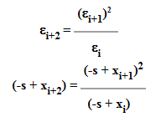
Επιταχυντής Σύγκλισης Επαναληπτικών Μεθόδων
Η γραμμική σύγκλιση των επαναληπτικών μεθόδων μπορεί να βελτιωθεί με τη βοήθεια της μεθόδου του Aitken. Σύμφωνα με αυτήν, το σφάλμα δυο διαδοχικών προσεγγίσεων που παράγουν οι μέθοδοι γραμμικής συγκλίσεως
Μετά την απαλοιφή του Α

Slide 4
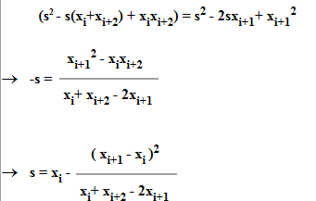
Η τελευταία σχέση δίνει μια βελτιωμένη προσέγγιση του x_{i+2}
Διαβάστε

Slide 5
Μέθοδος Aitken
ΓΙΑΤΙ;

Slide 6
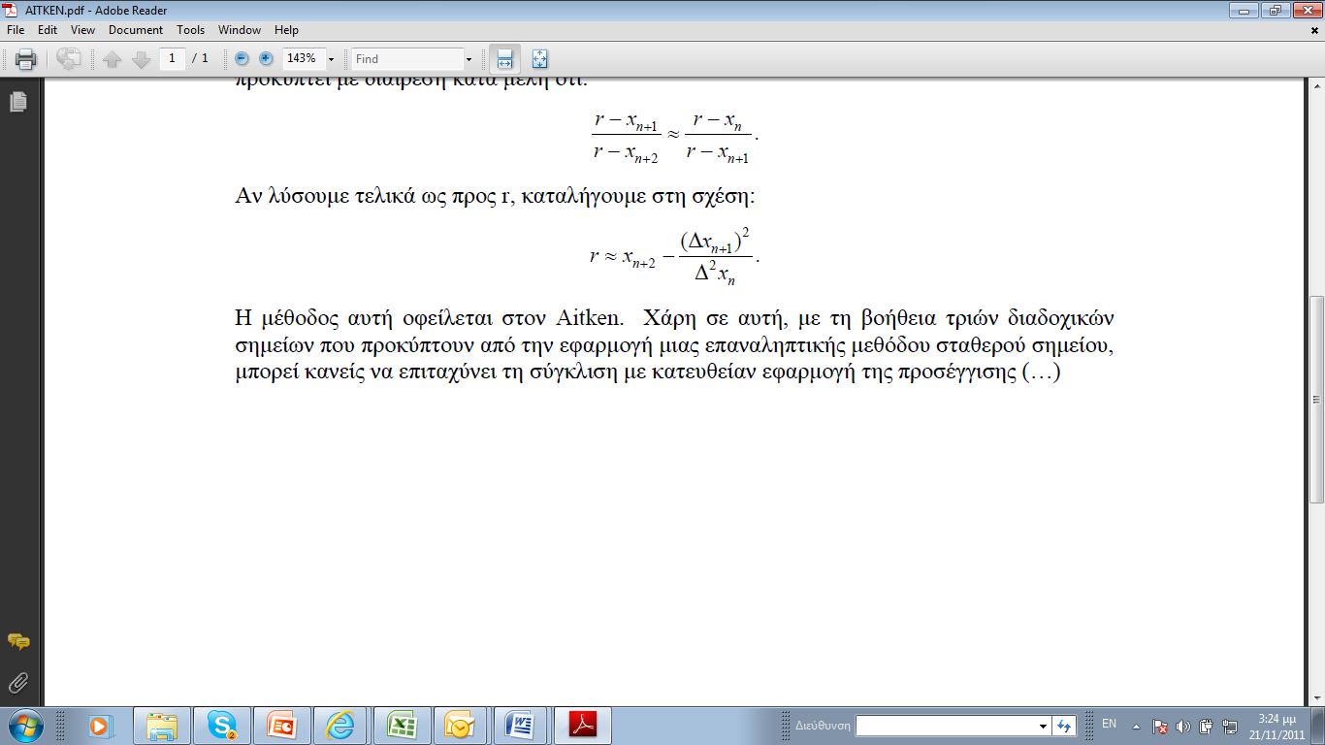
Εφαρμογή

Slide 7
ΜΕΛΕΤΗ ΣΦΑΛΜΑΤΟΣ ΣΤΗ ΜΕΘΟΔΟ AITKEN
Η γραμμική σύγκλιση των επαναληπτικών μεθόδων μπορεί να βελτιωθεί με τη χρήση της μεθόδου Aitken. Το σφάλμα σε δυο διαδοχικές προσεγγίσεις για μεθόδους γραμμικής προσέγγισης (για λεπτομέρειες να μελετήσετε το Σφάλμα Σύγκλισης Order of Convergence) μπορεί να γραφεί ως
e_{i+1} = Ae_{i} e_{i+2} = Ae_{i+1} απαλειφή του A δίνει:
e_{i+2} = (e_{i+1})²/e_{i}
(-s + x_{i+2}) = (-s + x_{i+1})²/(-s + x_{i})
(s² - s(x_{i}+x_{i+2}) + x_{i}x_{i+2}) = s² - 2sx_{i+1}+ x_{i+1}²
-s = x_{i+1}² - x_{i}x_{i+2} /(x_{i}+ x_{i+2} - 2x_{i+1})
s = x_{i} - ( x_{i+1} - x_{i} )² /(x_{i}+ x_{i+2} - 2x_{i+1})
s αποδίδει μια βελτιωμένη τιμή για την x_{i+2}
Παράδειγμα
Παράδειγμα

Slide 8
Μέθοδος Newton
H μέθοδος Newton είναι επαναληπτική ενός σημείου,
αλλά απαιτεί τον υπολογισμό παραγώγου
Πως προκύπτει:
Σφάλμα:

Slide 9
Βήμα 1
Υπολογισμός f′(x)

Slide 10
Βήμα 2
Υπολογισμός της επόμενης εκτίμησης τιμής της ρίζας:
Απόλυτο σχετικό σφάλμα προσέγγισης

Slide 11
Newton-Raphson Μέθοδος
YouTube

Slide 12
Εφαρμογή σε προβλήματα βελτιστοποίησης
Η μέθοδος εφαρμόζεται και για την προσέγγιση μεγίστων και ελαχίστων μιας συνεχούς συνάρτησης f:[a,b]→R, που δίδεται από με τη σχέση f=f(x)
Γιατί με τη σχέση αυτή προσεγγίζονται τα ακρότατα της συνάρτησης;
Πώς υπολογίζεται η παράγωγος;
Τι γίνεται αν η παράγωγος παρουσιάζει ασυνέχειες;
Τι γίνεται αν το αρχικό σημείο είναι μακριά από ακρότατο;
Τι γίνεται αν σε κάποια επανάληψη η τιμή που προκύπτει στη διαδικασία των επαναλήψεων η τιμή της παραγώγου είναι στη περιοχή του μηδενός;
Να βρεθούν τα ακρότατα της p(x)=x⁵-3x²+1

Slide 13
Πλεονεκτήματα
Εφόσον συγκλίνει ,Συγκλίνει γρήγορα
Απαιτεί μόνο μία εκτίμηση τιμής της ρίζας.
Παράδειγμα

Slide 14
Μειονεκτήματα
Σημείο καμπής

Slide 15
Μειονεκτήματα (συνέχεια )
Διαίρεση με το μηδέν.

Slide 16
Μειονεκτήματα (Συνέχεια )
Υπερπήδηση της ρίζας

Slide 17
Μειονεκτήματα (Συνέχεια)
Ταλαντώσεις περί το τοπικό ακρότατο.

Slide 18
Αλγόριθμος για την Newton-Raphson
http://www.astro.auth.gr/~kokkotas/lesson/na_book/node23.html http://www.sosmath.com/calculus/diff/der07/der07.html http://mathworld.wolfram.com/NewtonsMethod.html

Slide 20
Μέθοδος της τέμνουσας (Secant method)
Newton
Προσέγγιση παραγώγου.
Notes:
Επαναληπτική μέθοδος - Απαιτείται διερεύνηση της σύγκλισης -

Slide 21
Γεωμετρική ερμηνεία
Λόγος πλευρών ομοίων τριγώνων
YouTube

Slide 22
Βήμα 1
Δύο αρχικές εκτιμήσεις τις ρίζας .
Υπολογισμός της επόμενης από την :
absolute relative approximate error

Slide 23
Πλεονεκτήματα
Όταν συγκλίνει , συγκλίνει γρήγορα.
Απαιτεί δύο εκτιμήσεις τις ρίζας μα δεν απαιτεί οι εκτιμήσεις αυτές να ορίζουν διάστημα που την εμπεριέχει.
Έχει τη βέλτιστη δυνατότητα εφαρμογής για επίλυση μιγαδικών εξισώσεων σταθερού σημείου z=f(z)
Παράδειγμα η z=z²+c, όπου c σταθερός μιγαδικός και z μιγαδική μεταβλητή. Η επαναληπτική διαδικασία με τη μέθοδο τέμνουσας εφαρμόζεται στον τύπο z_{n+1}=z²_{n}+c
H μιγαδική αυτή εξίσωση παράγει το σύνολο Mandelbrot

Slide 24
Μειονεκτήματα
Διαίρεση με το μηδέν

Slide 25
Μειονεκτήματα (Συνέχεια)
Υπερπήδηση της ρίζας.

Slide 26
Αλγόριθμος για την μέθοδο τέμνουσας
Secant method algorithm animation (επίλυση τέταρτου βαθμού πολυωνυμικής εξίσωσης σε κλασματική διάσταση με μεταβαλλόμενο αρχικό σημείο)
Secant method algorithm animation (προσέγγιση των μηδενικών της συνάρτησης ημίτονο σε κλασματική διάσταση)
Secant method for two equations
Example 4
Example 5
Paper: PROBLEMS AND SOLUTIONS BY THE APPLICATION OF JULIA SET THEORY TO ONE-DOT AND MULTI-DOTS NUMERICAL METHODS
Mandelbrot set fractal generator

Slide 27
Μέθοδος της τέμνουσας (Secant method)
Newton
Προσέγγιση παραγώγου.

Slide 28
Γεωμετρική ερμηνεία
Λόγος πλευρών ομοίων τριγώνων

Slide 29
Mandenbrot set

Slide 30
Μέθοδος του Steffensen
Προσέγγιση της f ’(x) με τη συνάρτηση g(x), όπου,
g(x)= {f(x+h)-f(x)}/h
f(x_{n})
f(x_{n}+h)
h
x_{n}
x_{n}+h

Slide 31
Μέθοδος του Steffensen
Προσέγγιση της f ’(x) με τη συνάρτηση g(x), όπου,
g(x)= {f(x+h)-f(x)}/h
Για ορίσματα ίσα με την τιμή της συνάρτησης στο x_{n}
( f(x)=h )
Με τον τρόπο αυτό το βήμα παύει να είναι μια προκαθ-
ορισμένη σταθερή ποσότητα καθώς αντικαθίσταται από την
Τιμή της συνάρτησης στο προηγούμενο σημείο.
f(x_{n})
f(x_{n}+h)
x_{n}
x_{n}+h

Slide 32
Μέθοδος του Steffensen
H g(x)= {f(x+h)-f(x)}/h στο σημείο x_{n}
γίνεται
g(x_{n}) = {f((x_{n})+f(x_{n}))-f(x_{n})}/f(x_{n})
f(x_{n})
f(x_{n}+h)
x_{n}
x_{n}+h

Slide 33
Μέθοδος του Steffensen
Τέλος, ο Steffensen αντικαθιστά στον τύπο των
Newton – Raphson την κλίση της συνάρτησης στο x_{n}
x_{n+1} = x_{n} – f(x_{n} ) / {f((x_{n})+f(x_{n}))-f(x_{n})}/f(x_{n})
= x_{n} – f²(x_{n} ) / {f((x_{n})+f(x_{n}))-f(x_{n})}
f(x_{n})
f(x_{n}+h)
x_{n}
x_{n}+h

Slide 34
Μέθοδος του Steffensen
ΕΡΩΤΗΣΗ:
Η Μέθοδος Steffensen βελτιώνει τη μέθοδο Newton – Raphson;
Τι σφάλμα εισάγει η μέθοδος;
Να εφαρμόσετε τις μεθόδους Steffensen και Newton – Raphson και να σημειώσετε τις παρατηρήσεις σας

Slide 35
2. Αλγεβρικές εξισώσεις - ( Ι ) Ακολουθίες Sturm
Ως γνωστόν,σε κάθε πολυωνυμική εξίσωση αντιστοιχοί μιά ακολουθία Sturm με αρχικά μέλη το πολυώνυμο
και την παράγωγο του, ενώ η ταυτότητα της ατελούς διαίρεσης τους δημιουργεί ένα πολύώνυμο υπόλοιπο που
με αλλαγμένο πρόσημο αποτελεί τον επόμενο όρο. Νέες διαιρέσεις μεταξύ των 2 τελευταίων πολυωνύμων
δημιουργούν νέους όρους κατά ένα βαθμό κατώτερο, μέχρι του σταθερού πολυωνύμου, που είναι το τέλος.
Παράδειγμα 1ο: Στην εξίσωση: , προφανώς θα έχουμε:
οπότε ορίζουμε κατά τα προαναφερθέντα
και μετά την ομαλοποίηση :
Στην συνέχεια, από την ταυτότητα της ατελούς διαίρεσης έχουμε:
που εδώ δημιουργεί το υπόλοιπο :
και δίδει τον επόμενο ομαλοποιημένο όρο : .
Νέα διαίρεση μεταξύ των: και εφαρμογή της ταυτότητας :
δίδει :
οπότε το νέο υπόλοιπο ομαλοποιημένο δημιουργεί τον τελικό όρο της ακολου-
θίας Sturm:

Slide 36
( Ι ) Ακολουθίες Sturm (Συνέχεια)
Στην συνέχεια , κατασκευάζεται ο σχετικός πίνακας που περιέχει τους όρους
της ακολουθίας Sturm, ενώ στην κατακόρυφο παρίσταται η ευθεία των πραγματικών
με τα διαστήματα που μας ενδιαφέρουν καταγράφοντας συγχρόνως τα πρόσημα των
όρων της ακολουθίας σε κάθε υποδιάστημα.
Έτσι, προκύπτει ο παρακάτω πίνακας όπου σε κάθε διάστημα η διαφορά στο πλήθος
των αλλαγών προσήμων καθορίζει επακριβώς τον αριθμό των ριζών στο διάστημα αυτό
Κατά συνέπεια, υπάρχει μία μόνο ρίζα που υπολογίζεται ότι είναι η x*=1.3247.
x | φ₀(x) | φ₁(x) | φ₂(x) | φ₃(x) | Πλήθος Αλλαγών Προσήμου
– ∞ | – | + | – | – | 2
– 1.6 | – | + | – | – | 2
– 0.25 | – | – | + | – | 2
0 | – | + | + | – | 2
1 | _ | + | + | – | 2 | 1 ρίζα
2 | + | + | + | – | 1
+∞ | + | + | + | – | 1

Slide 37
Παράδειγμα 2ο :
Στην εξίσωση :
η ακολουθία Sturm που δημιουργείται είναι η :
Οπότε δημιουργούμε τον παρακάτω πίνακα γιά θετικές και αρνητικές ρίζες :
Απ΄όπου είναι φανερό ότι η εξίσωση έχει :
Μία αρνητική ρίζα, και
Τρείς θετικές ρίζες.
ΆΣΚΗΣΗ : Να μελετηθεί το είδος των ριζών των εξισώσεων :

